Slide 1

사진 속 한식 조리법 검색
6조
이현창 김신혁 김호경 윤지혜

Slide 2

목 차
구현 목적
필요 데이터
구현 계획
프로젝트 수행 일정
프로젝트 인원 구성
구현 목적
필요 데이터
구현 계획
프로젝트 수행 일정
프로젝트 인원 구성

Slide 3



1. 구현 목적
요즘 음식 조리법에 대한 관심도 UP
조리법을 더 편리하고 빠르게 검색하고자 하는 NEEDS에 맞추어 사진으로 음식을 판별하여 그 음식의 조리법을 제안한다.

Slide 4
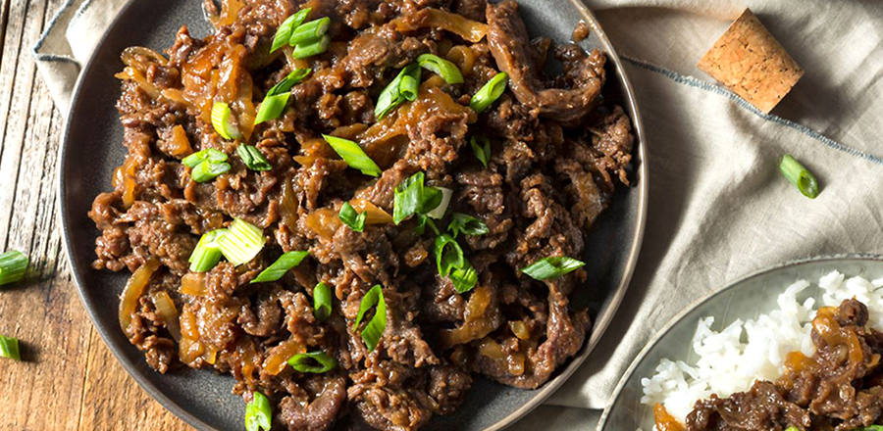
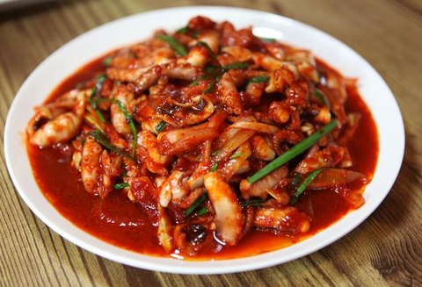
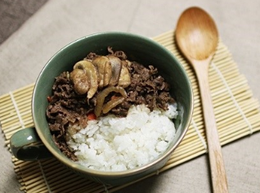
2. 필요 데이터
한국음식 이미지
학습용 한국인 안면이미지 데이터(http://kface.kist.re.kr)
150가지(종별 약 1,000장)

Slide 5
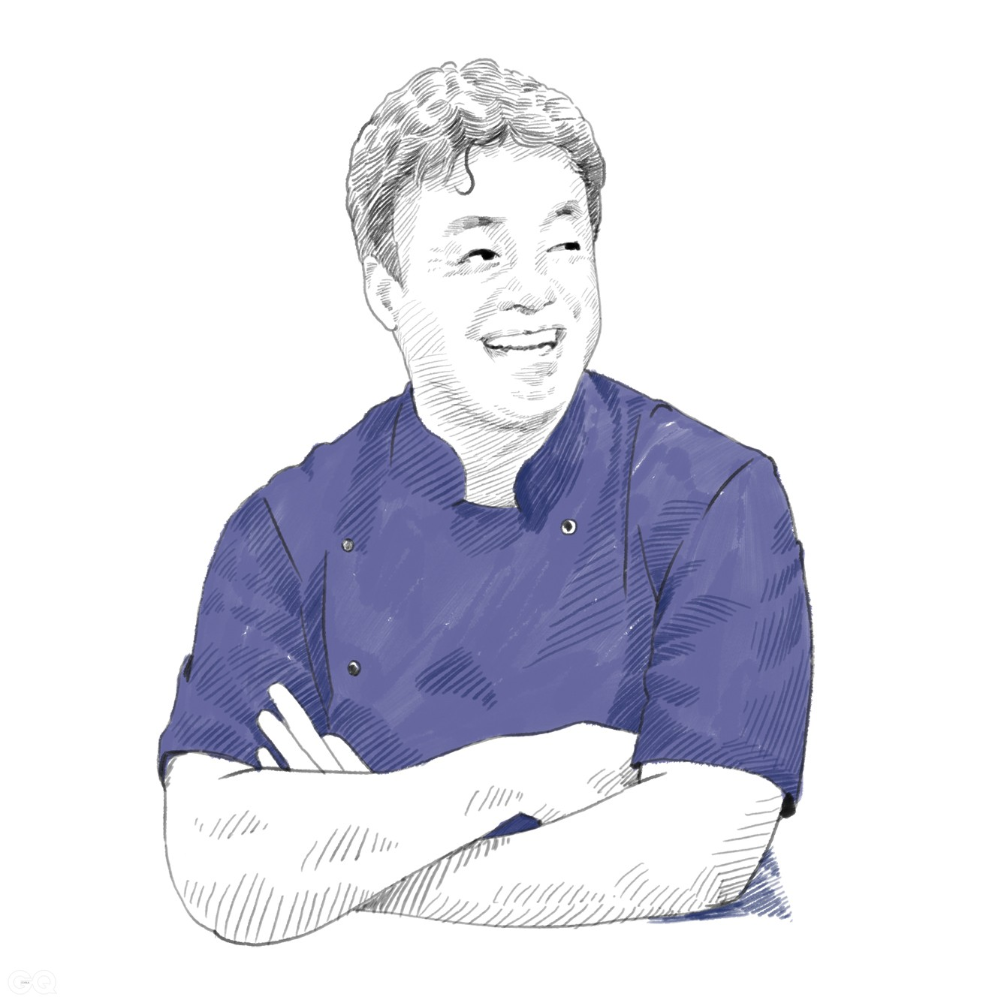
3. 구현 계획
150가지의 한식을 분류하는 CNN 모델 구축
분류별 한식 이미지 데이터셋 확보
모델의 깊이, 넓이, 초기 가중치 등의 조정으로 모델 최적화

Slide 6

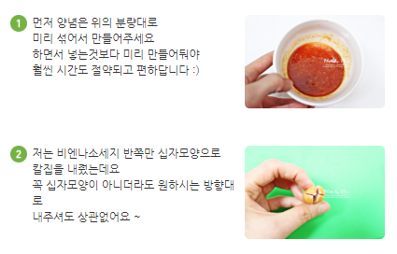
3. 구현 계획
조리법 Database 구축
조리법 사이트에서 음식의 조리법 크롤링한 결과를 Database에 적재
참고사이트 – 만개의 레시피(https://www.10000recipe.com)
모델로부터 분류된 결과(음식)에 대한 조리법 출력

Slide 7
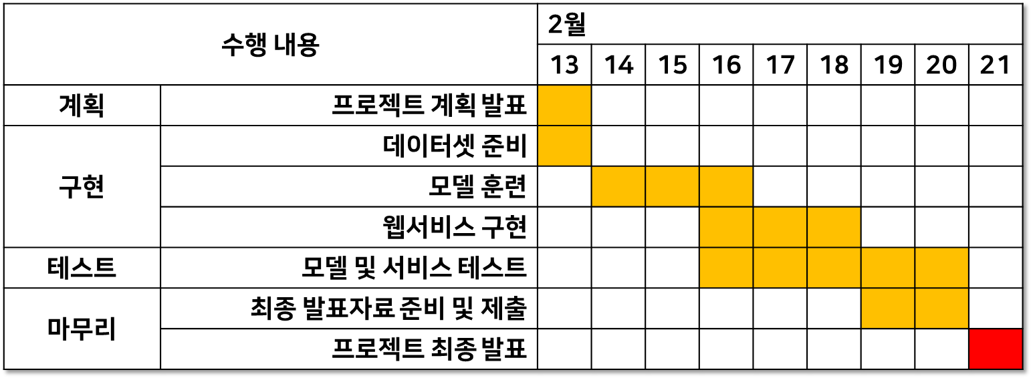
4. 프로젝트 수행 일정

Slide 8
5. 프로젝트 인원 구성
5. 프로젝트 인원 구성
 | 이 현 창 |  | 김 신 혁
 | 모델 구축 웹서비스 구현 최종 발표 |  | 데이터셋 구축 웹서비스 구현 모델 구축
 | 김 호 경 |  | 윤 지 혜
 | 조리법 크롤링 발표자료 작성 |  | 모델 구축 웹서비스 구현 발표자료 작성 발표

Slide 9
Thank you

Slide 10
SUBJECT HERE

Slide 11
SUBJECT HERE

